Slide 2
La volta della Sagrestia di S. Marco, santuario della Santa Casa , Loreto, 1477-1484 circa

Slide 4
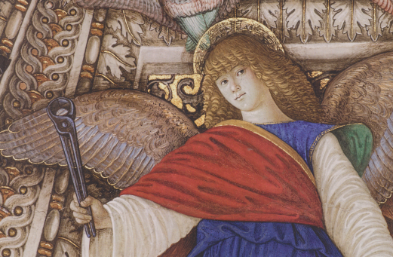
Angelo con l’arma Christi, particolare

Slide 5
Angelo con l’arma Christi, particoare

Slide 7
Melozzo da Forlì, Angeli con strumenti simbolici della Passione e Profeti (part.), 1483- 1484 ca.; Loreto, Santuario della Santa Casa, cupola della sagrestia di San Marco

Slide 8
Il profeta Amos

Slide 9
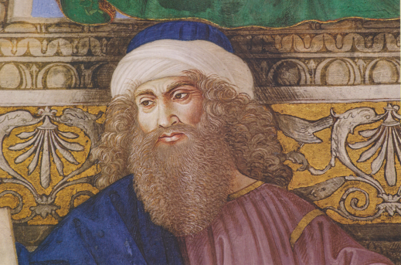
Il profeta Baruc

Slide 10
Il profeta Zaccaria

Slide 11
Ingresso di Gesù a Gerusalemme, unico affresco compiuto da Melozzo da Forlì sulle pareti sottostanti della Sagrestia.

Slide 13
San Giacomo Maggiore e il miracolo degli uccelli selvatici di Melozzo da Forlì e Marco Palmezzano nella Cappella Feo (1493-94) della Chiesa di San Biagio, Forlì. L'intera cappella fu distrutta, assieme alla chiesa, durante i bombardamenti del 1944

Slide 14
Melozzo da Forlì, San Marco papa (1470 ca.), tela; Roma, Basilica di San Marco Evangelista al Campidoglio

Slide 15
Melozzo da Forlì, Marco Palmezzano, Entrata di Gesù Cristo a Gerusalemme (part. Ritratto di Melozzo da Forlì), 1483 - 1484 ca., affresco; Loreto, Santuario della Santa Casa

